Slide 1
Entropia
Andrej Šišila
5ZK011

Slide 2
miera neusporiadanosti systému (fyzika/chémia)
kameň vs plyn
minimálny počet bitov na bezstratový prenos informácie

Slide 3
Informácie
Entropia systému -> Boltzmanova rovnica
Príklad: počasie

Slide 4

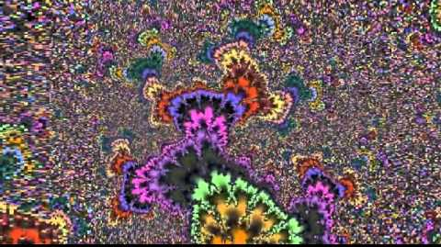
Kompresia
Miera kompresie ~ entropia

Slide 5
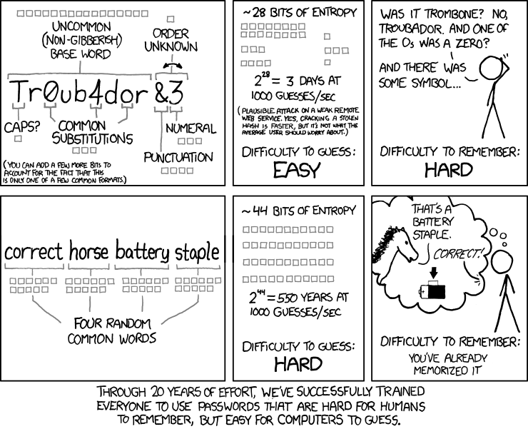
Heslá
Silné heslo
Nulová entropia
Dobre zapamätateľné
Ako vytvoriť silné heslo?

Slide 6
Tipy na silné heslo
Využiť všetky typy znakov (a-z, A-Z, 0-9, !@#$..., medzery)
Nahradiť určité písmená číslicami
a / A -> 4; e / E -> 3; I / i -> 1; o -> 0
Vytvoriť si frázu, ktorú pripojíme ku každému heslo (ľahšie na zapamätanie)
Test sily hesla: http://rumkin.com/tools/password/passchk.php

Slide 7
Zdroje
http://imgs.xkcd.com/comics/password_strength.png
https://thwaits.files.wordpress.com/2013/02/palm_trees1.jpg
https://sk.wikipedia.org/wiki/Entropia
https://www.youtube.com/watch?v=Lto-ajuqW3w&index=1&list=PLzH6n4zXuckpKAj1_88VS-8Z6yn9zX_P6

Slide 8
Ďakujem za pozornosť

